Slide 1

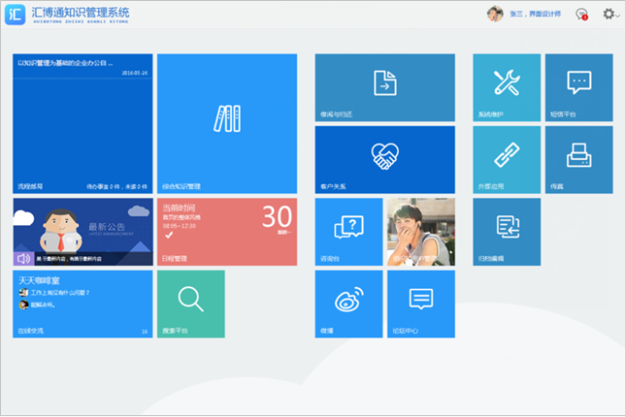
汇博通知识管理系统
软件就是思想
汇博通是一个综合性的、功能全面而又通用，且基于大数据技术的知识管理系统，应用范围涵盖办公自动化、文件管理、档案管理、内容管理、人事信息管理、客户资料管理、图书管理、证照管理以及综合知识资源整合等以知识文档为基础的众多领域，自1990年推出以来，紧跟技术发展的步伐，不断更新改造，精益求精，用户已遍及各行各业，深受用户的追从与好评。
汇博通系统的开发，基于绍林科技的面向对象的管理、集成数字化管理和与职能相适应的权限管理理念，并在此基础上，实现了组织机构的虚拟化（数字化）、认证的集成化和应用的模块化。
汇博通系统包含三大部份：总控系统、基础模块和应用模块：
总控系统：
汇博通总控系统，实际上是一个用户统一认证平台，称为汇博通用户统一认证中心，又可称为单点登录系统，但其比一般单点登录系统的功能更为全面。总控系统包括模块管理、系统维护、组织与用户管理等功能，并包括一套类似于Windows磁贴的模块开发规则与工具。
基础模块：
也可称为基础应用模块，提供基础的、较通用的应用功能，并为其他应用模块提供开发接口，例如流程邮局、知识管理、档案管理、短信平台、搜索平台、微博、论坛、在线交流等，都属于基础应用模块。
应用模块：
又称专项应用模块，是为某一项具体应用而专门开发的应用模块，如会议文件管理、数字化档案馆、互联网+立法、常委会履职管理等，现有的应用，也可通过接口作为外部模块认证接入，将组织的数字化应用集中统一管理，有效消除信息孤岛。
基础模块与应用模块有相似性，其主要区别是：基础模块可提供接口供其它基础模块或应用模块调用，但应用模块则一般不提供专门接口。

